Slide 1
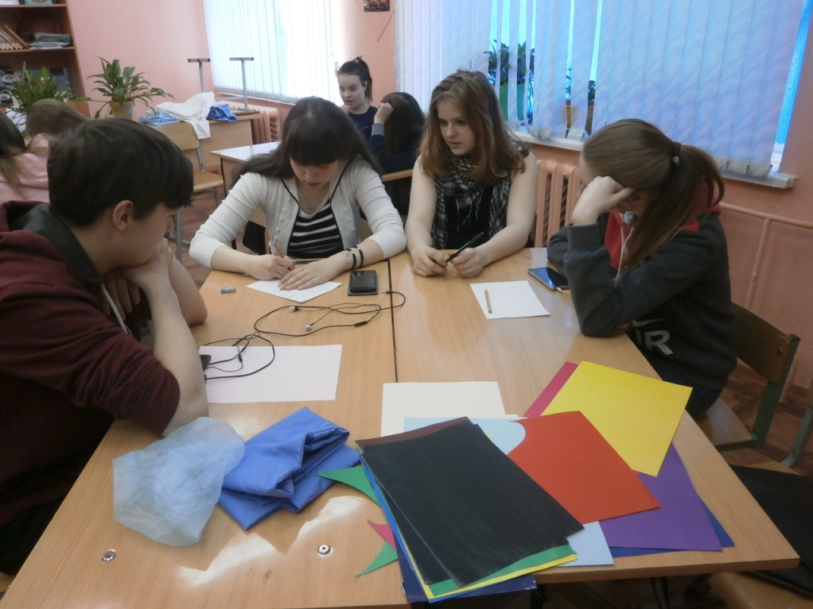
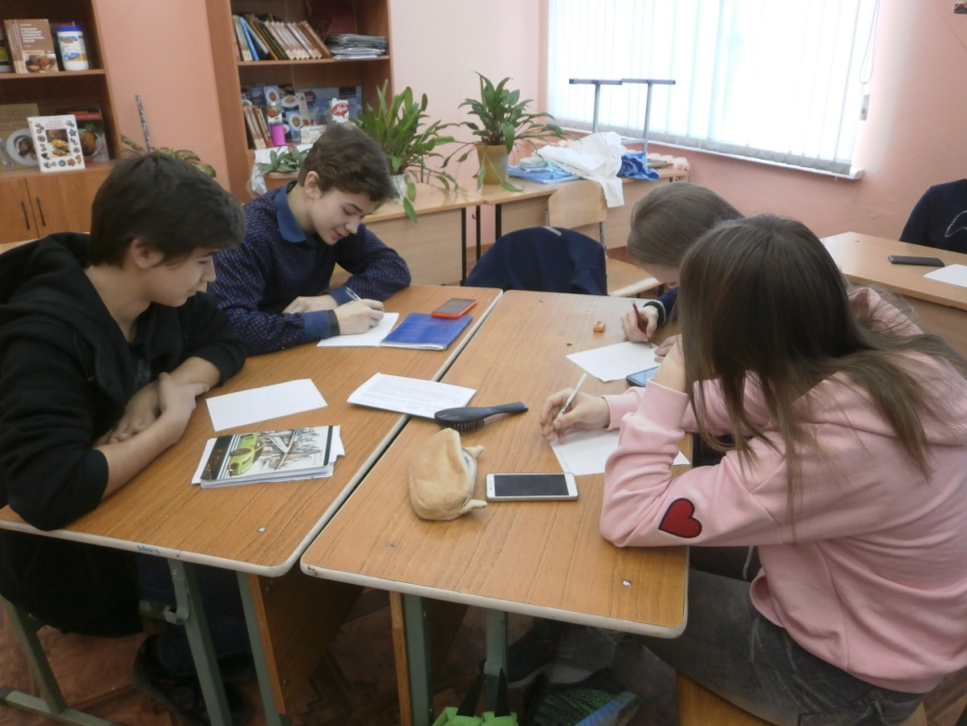
Эмблема семьи
В творческом мероприятии «Эмблема семьи» приняли участие 30 обучающихся. Особой активностью отличились обучающиеся групп:272,172,240.

Slide 2
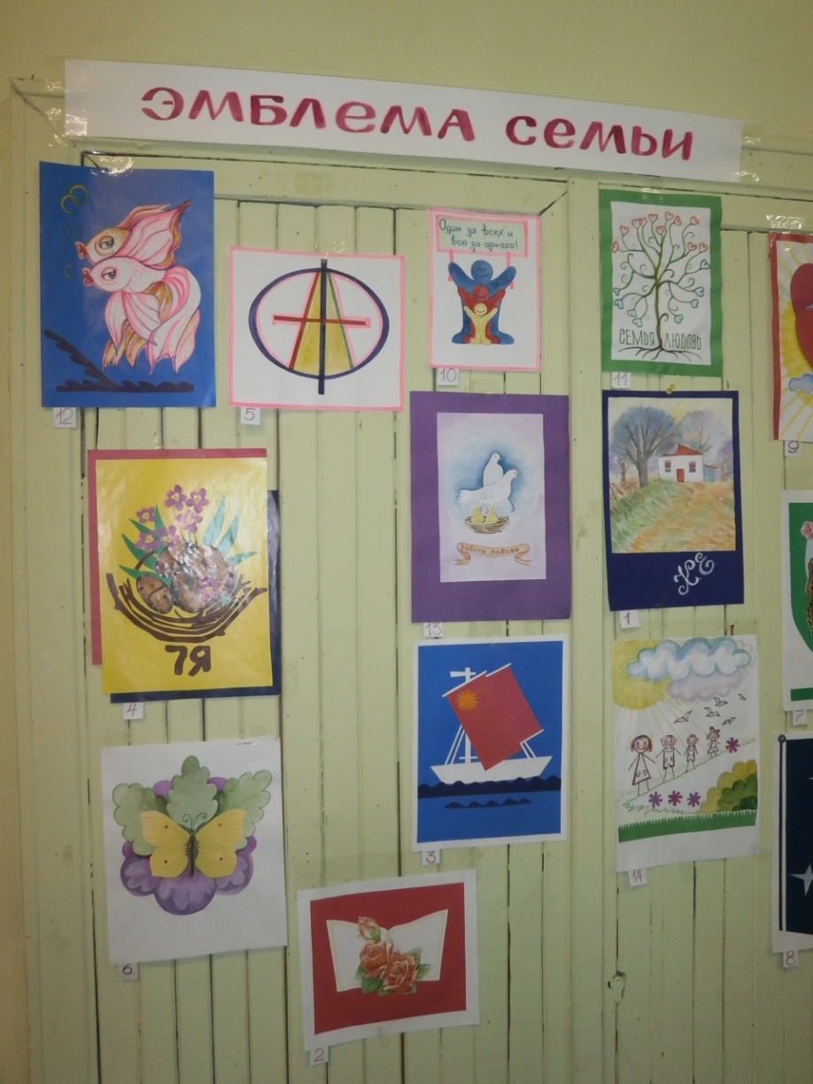
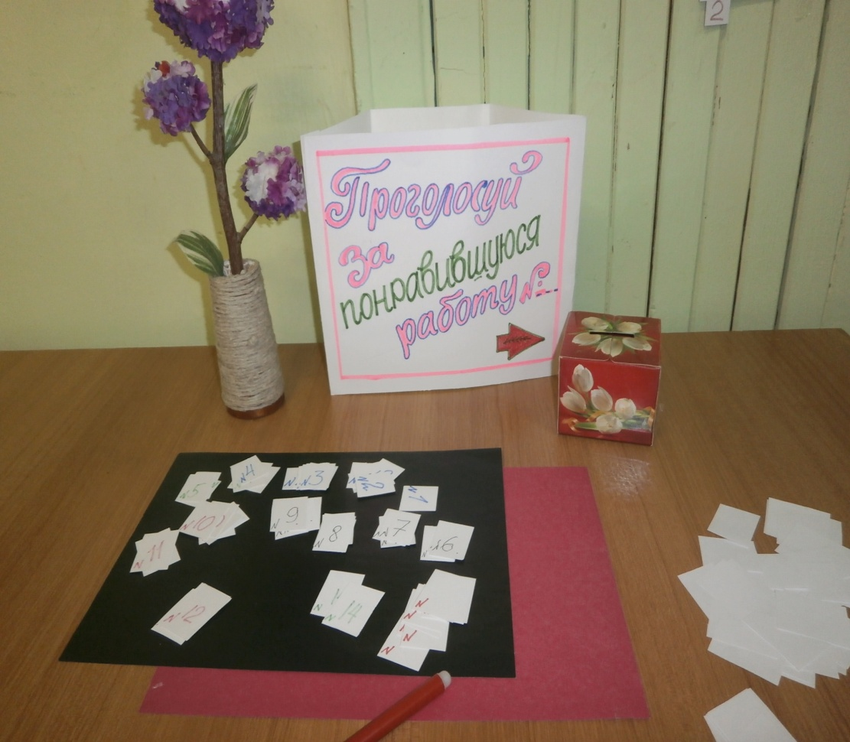
Наиболее эстетически оформленные работы представлены в помещении общежития для зрительского голосования.

Slide 3
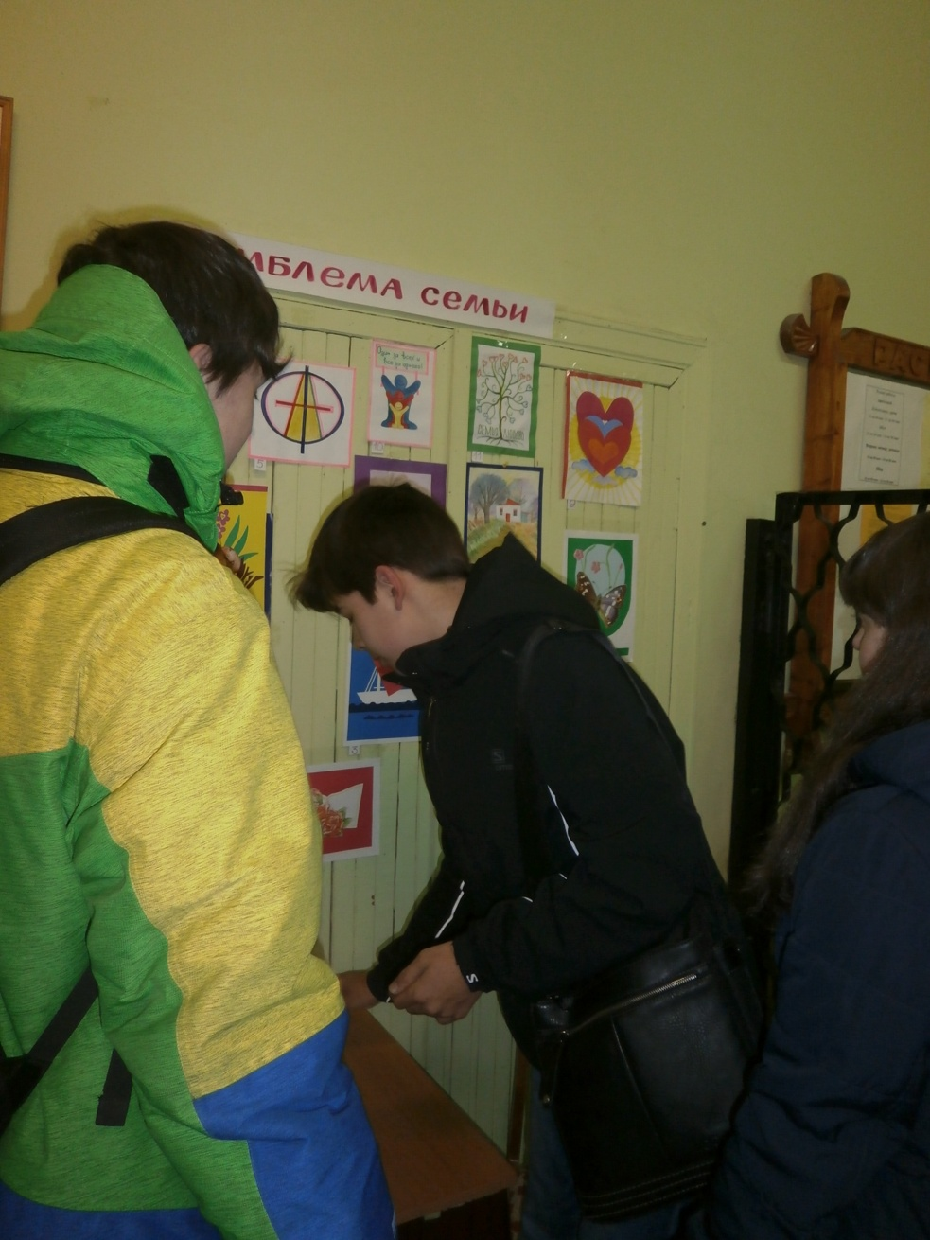
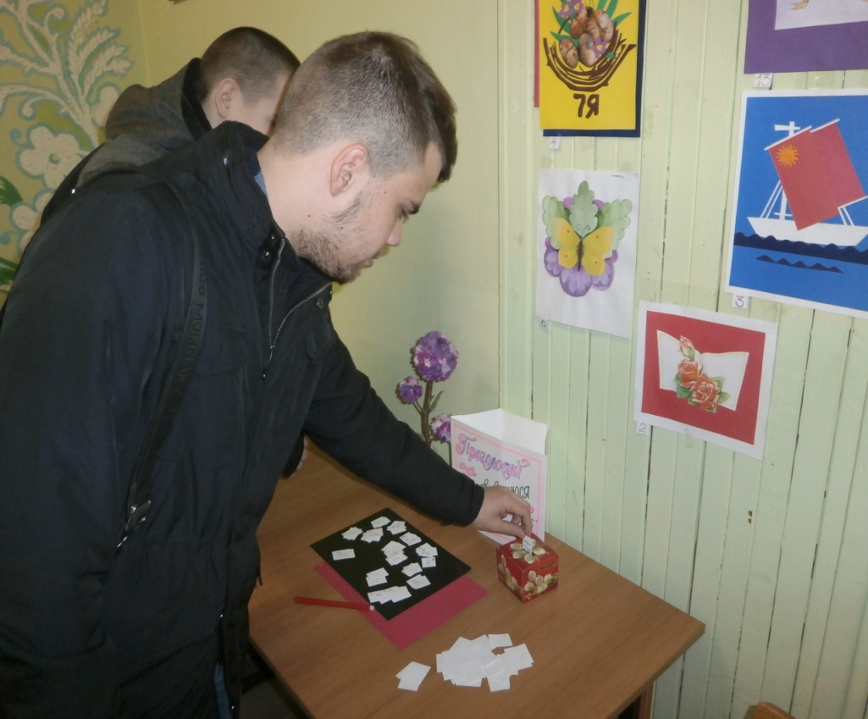
К выставке был проявлен большой интерес.

Slide 4
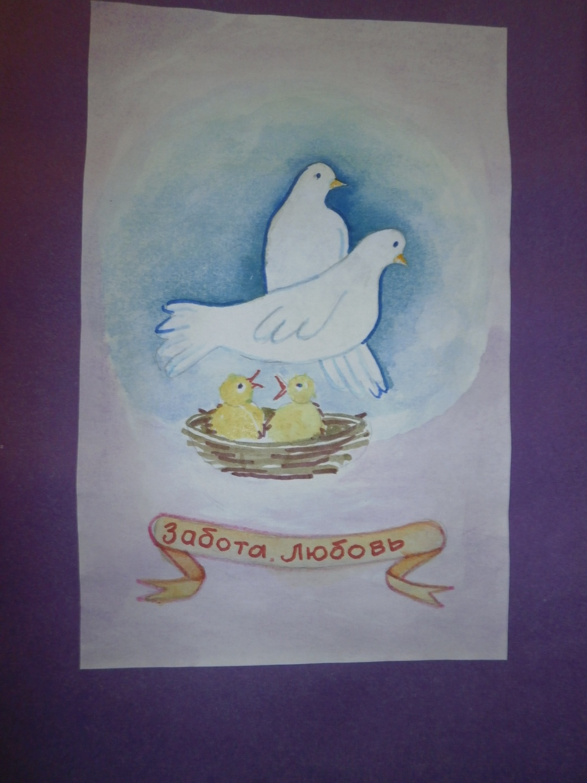
Зрителями отмечены работы: Кяргиной Екатерины «Забота. Любовь».
(41 голос.)

Slide 5
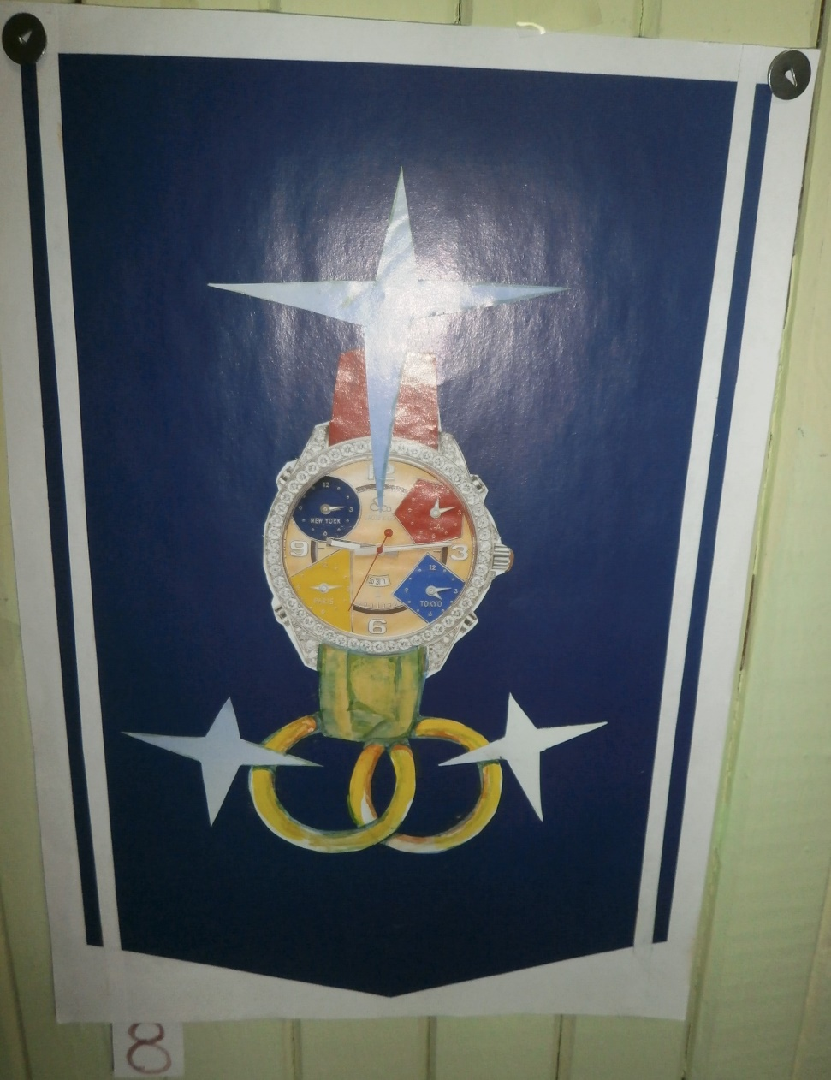
Филиппова Андрея «Любовь времени не подлежит»
(39 голосов)

Slide 6
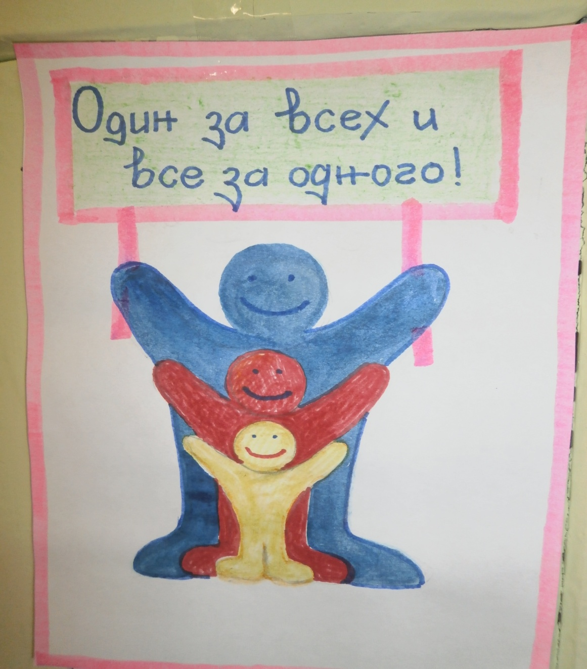
Сосковой Виктории «Один за всех, все - за одного.»
(31 голос.)

Slide 7
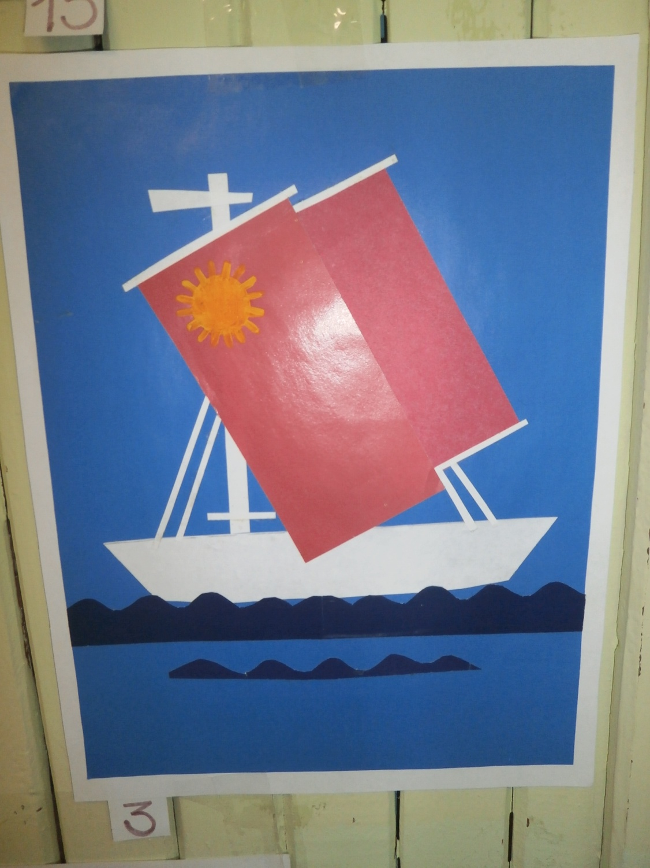
Баталова Александра « Алые паруса».
(30 голосов.)

Slide 8
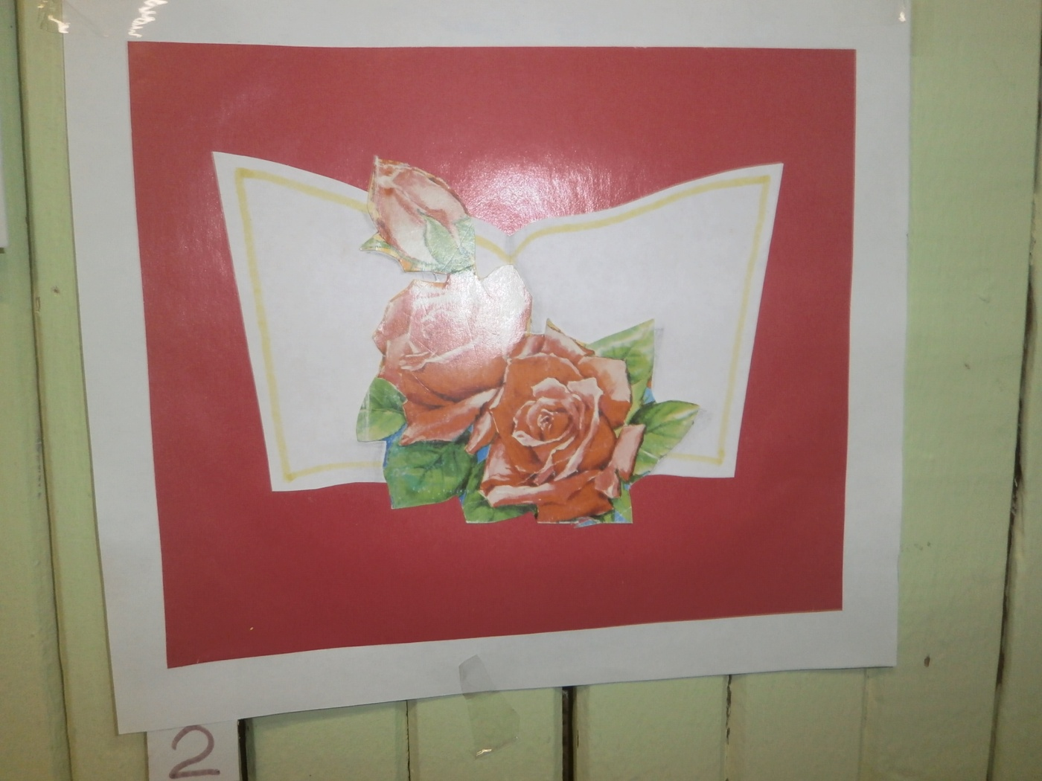
Кругловой Анастасии «Символ семьи – книги и розы».
(30 голосов).

Slide 9
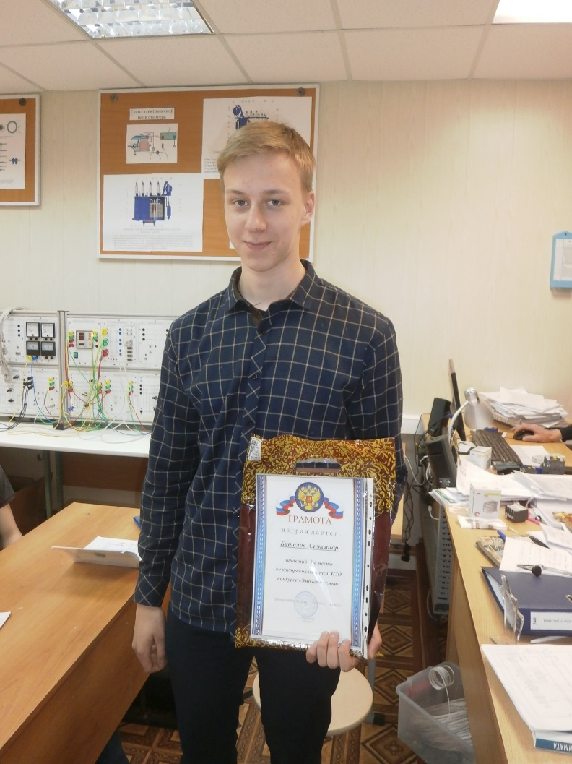
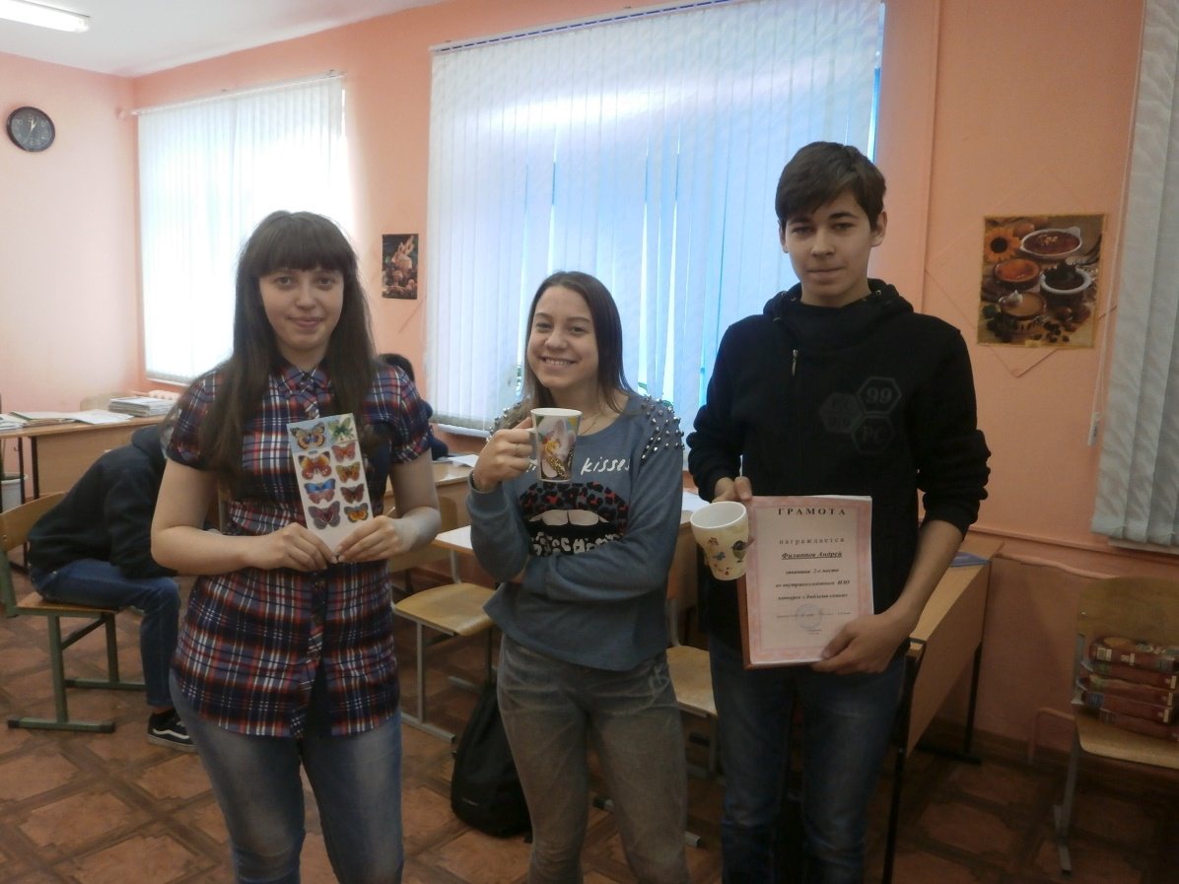
Авторы работ - победителей

Slide 10
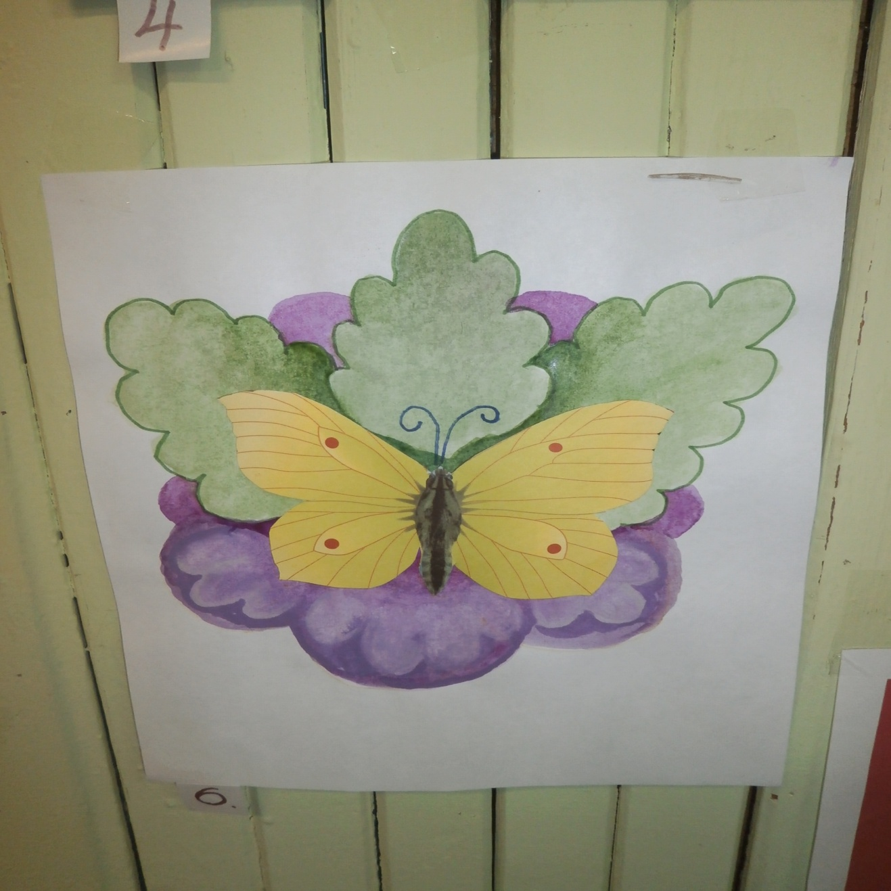
Спасибо за внимание.

